Slide 1
Безпека вашої дитини
Консультація для батьків

Slide 2
Б Е З П Е К А В А Ш О Ї Д И Т И Н И
Формування у кожного вихованця активної
життєвої позиції щодо власного життя та
власної безпеки, озброєння його знаннями
та навичками безпечної поведінки вдома,
на вулиці, у дитячому садку ;збереження та зміцнення здоров’я, формування здорового способу життя дошкільнят – одне з найакту - альніших завдань роботи педагогічного колективу дошкільного навчального закладу.
Формування відповідального ставлення до власної безпеки має відбуватися на всіх етапах життя людини, а розпочинати його варто з раннього дитинства.
Дорослі (педагоги, батьки) основну свою місію здебільшого вбачають у тому, щоб захищати та оберігати дитину, але дуже важ - ливо – підготувати її саму до реального життя, насиченого різними подіями, зустрічами, ситуаціями, подекуди небезпечними. Тобто навчити дитину безпечно поводитись само -стійно у довкіллі (предметному, природному, соціальному).

Slide 3
Дошкільний вік характеризується зростан- ням рухової активності, фізичних можливос- тей дитини, підвищенням допитливості, праг ненням до самостійності. За відсутності жит- тєвого досвіду це нерідко може призводити до виникнення травмонебезпечних ситуацій.
Попередження травматизму під час відпо- чинку
Не залишайте дітей без нагляду.

Slide 4
Перевірте обладнання дитячого майданчи-ка, щоб запевнитися у відсутності чин -ників, що можуть спричинити травмуван -ня.
Особливо уважно обстежте пісок: у ньому можуть міститися скло та гострі металеві предмети.

Slide 5
Обирайте безпечні ,спеціально відведені місця для катання на велосипеді
Огляньте територію навколо будинку і пере - вірте наявність відкритих підвалів, стоянок автотранспорту, каналізаційних люків, електрощитів, недобудованих об'єктів, ям,
тощо.

Slide 6
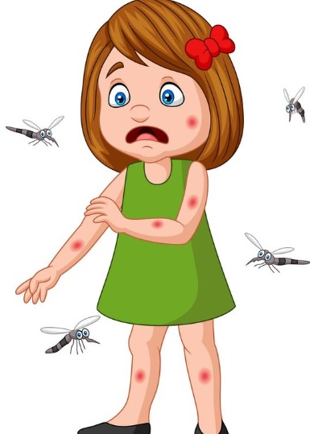
Обстежте місця для відпочинку з метою уникнення небажаної зустрічі зі зміями, мура- хами,бджолами, павуками;для походу в ліс одяг дитини підбирайте таким чином щоб оптимально захистити її від комах, кліщів та іншої небезпеки;
Не засмічуйте навколишнє середовище та не залишайте після себе жодних слідів свого перебування.

